Slide 1
Задача lookalike (PU learning)

Slide 2
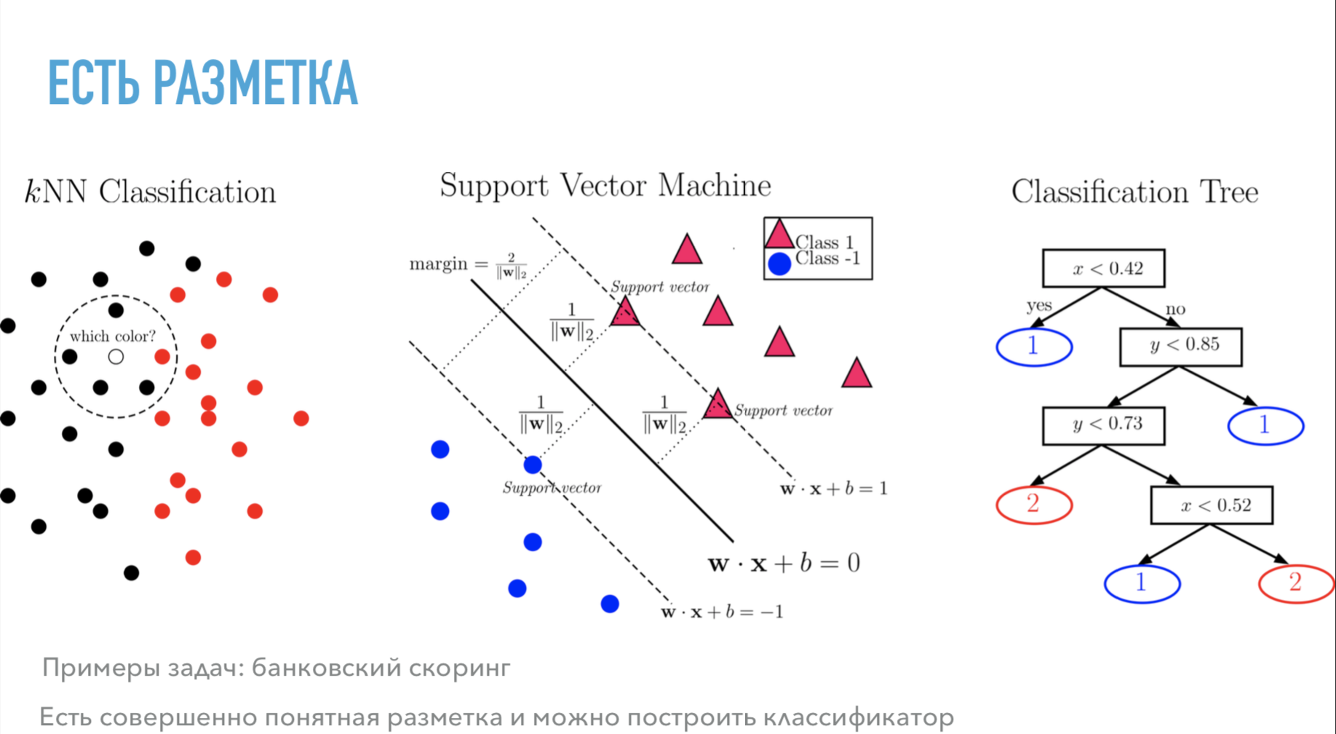
Задача обучения с учителем

Slide 3
Зачем?
Продвижение услуг и приложений
Выделение сегмента пользователей, которые совершат нужное нам целевое действие
Отдельный момент - каналы взаимодействия с пользователями (смс, пуши, реклама в соцсетях, звонки и т.д)

Slide 4
Какие задачи не относятся к PU Learning
Small-training dataset
Outlier detection

Slide 5

Outlier detection

Slide 6
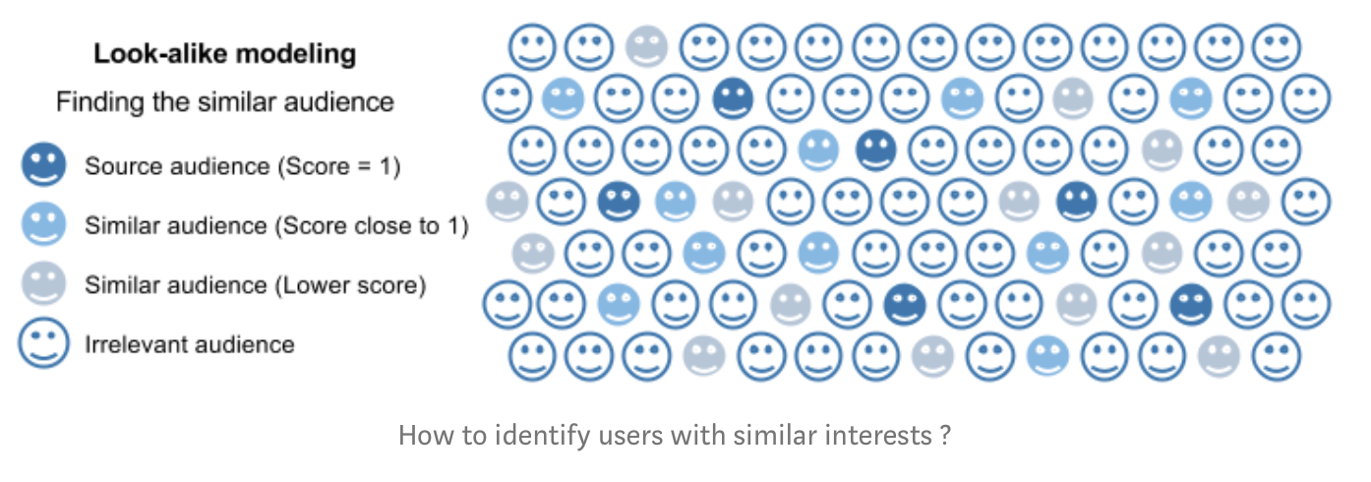
Пример задачи
Источник - https://medium.com/teads-engineering/ml1-d84f645132c9

Slide 7
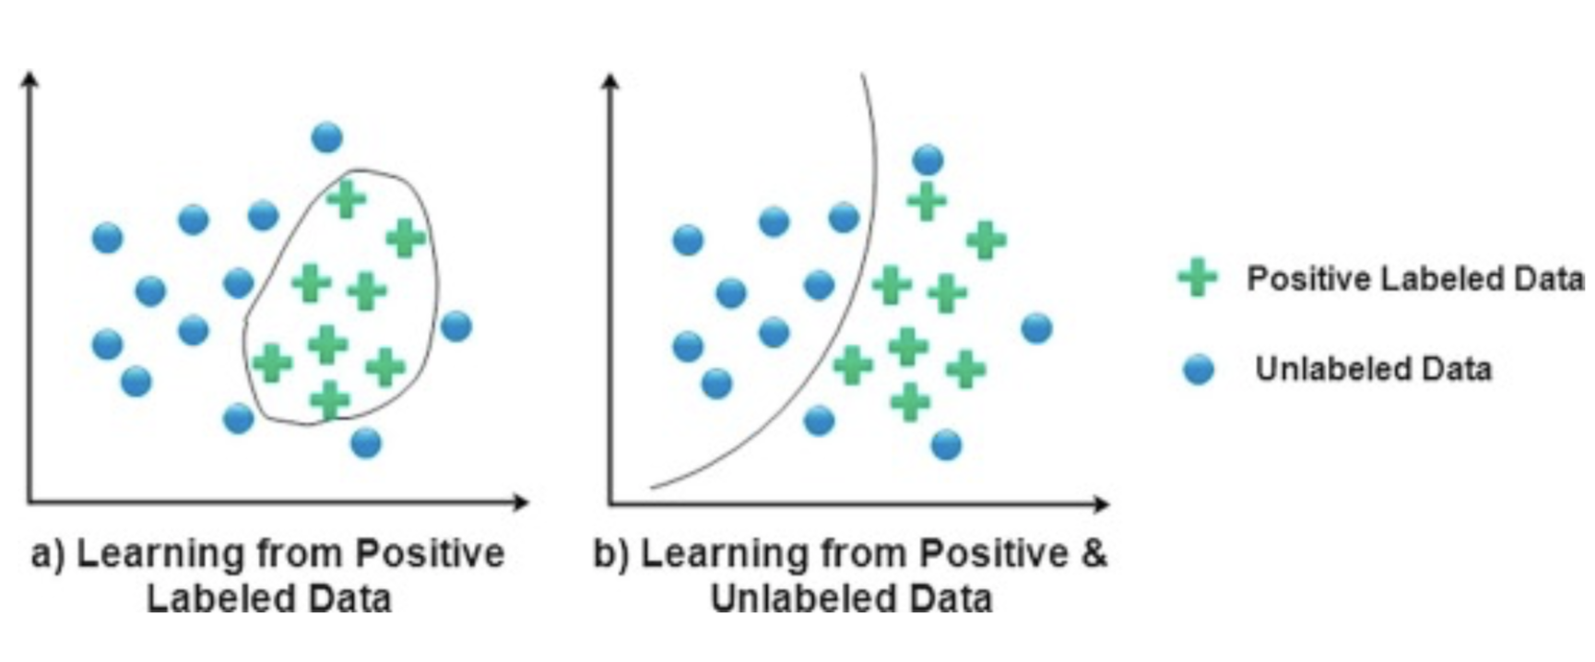
Чуть ближе к ML

Slide 8
Описание задачи
1. оценивает вероятность того, что пользователь совершит некоторое целевое действие (приобретение подписки, установка или регистрация в приложении и т.д)
2. У нас есть только те, кто совершил это действие - это positives. При этом нет определения того, что такое negative. Все, кроме P - Unlabeled (U)
3. Нам нужно как-то собрать выборку и обучить модель, которая будет отличать P от N
Получаем такие обозначения: P, U, N (в начале есть только первые 2)

Slide 9
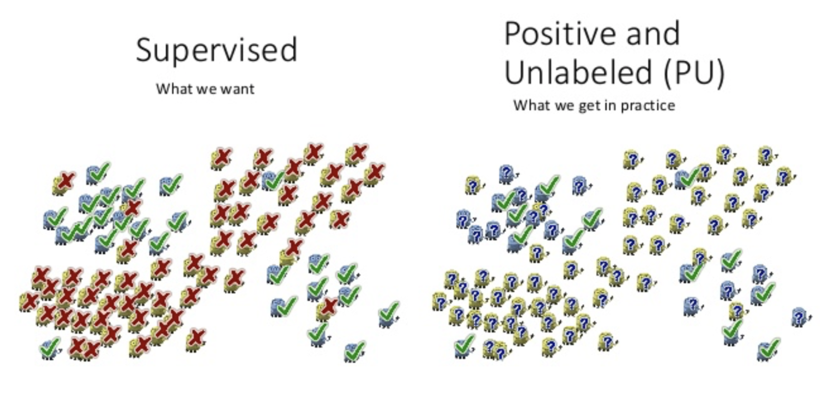
Еще картинки

Slide 10
Рассмотрим пример
Есть «хорошие» пользователи, совершившие целевое действие - P
Для них мы храним логи + дополнительную информацию
Также у нас есть хранилище признаков для каждого пользователя
Все, что не P, относится к неразмеченным - U
Задача: построить модель, которая будет определять степень принадлежности пользователя x к P (вероятность p(y=1|x) или что-то вроде)

Slide 11
Идеи как решать?

Slide 12
Решения «в лоб»
Пересчитать расстояние до P (до среднего или до каждого элемента)
Кластеризация

Slide 13
Проблемы
В первом случае сложно даже задачу поставить и сформулировать (расстояние до чего считать, как выбирать метрику качества, как выбирать метрику расстояния и т.д)
Кластеризация - это всегда сложно!

Slide 14
Обучение с учителем
Random negative sampling
2-step approach
SPY
… (много других)

Slide 15
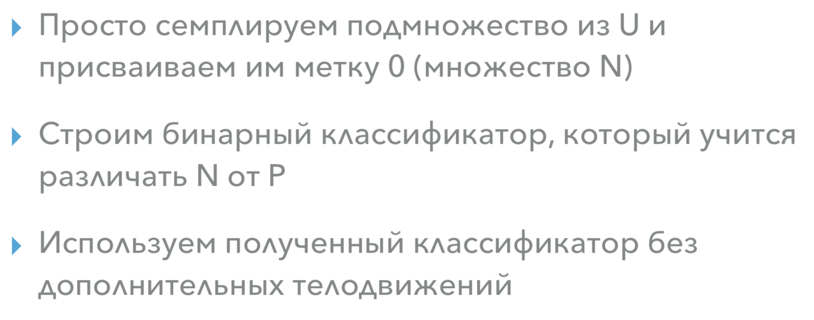
Простое негативное семплирование

Slide 16
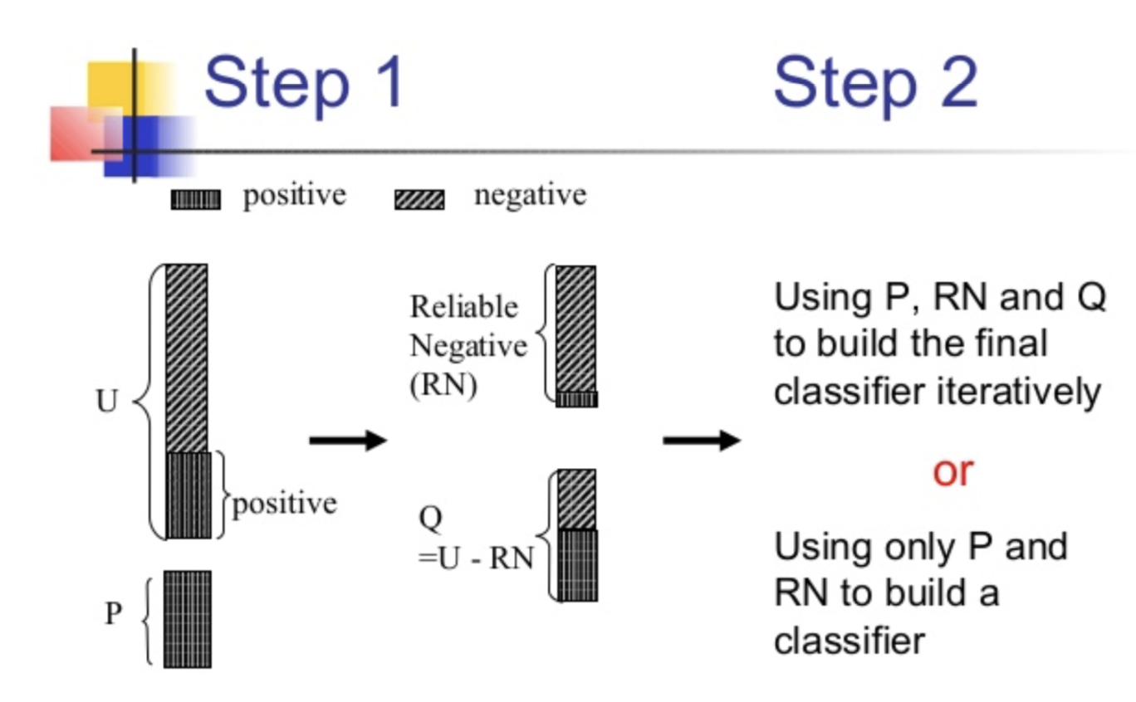
Решение 2-step

Slide 17
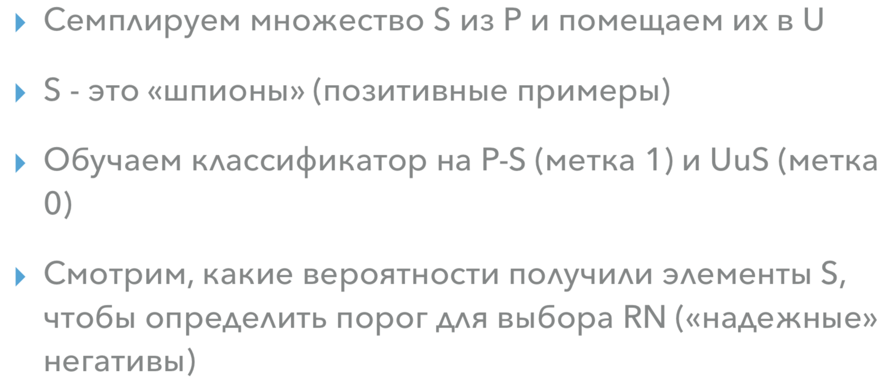
Spy

Slide 18
Какое же алгоритм лучше всего?
Нужно смотреть по соотношению сложность-качество
Как всегда основной совет один - экспериментировать!

Slide 19
Полезные ссылки
Разбор множества алгоритмов PU Learning - https://www.cs.uic.edu/~liub/publications/ICDM-03.pdf
Интересный вероятностный метод из ноутбука - http://cseweb.ucsd.edu/~elkan/posonly.pdf

